Slide 1
WP2<->WP3 – Construction d’une base de données spécifique à l’industrie mécanique et intégration dans les outils ACV et ACV simplifiée
Emil POPOVICI
Mélanie GUITON
Daryna PANASIUK
Enrico BENETTO

Slide 2
WP2-WP3: actions et lien
WP2
Action n° A24 : Développement Méthodologie & Outil ACV Elaboration d’une base de données spécifique aux procédés du secteur mécanique.
Bases de données d’inventaire d’Analyse du Cycle de Vie pour utilisation dans le domaine mécanique.
Action n° A25 Synthèse
Développement de cas d’étude avec des industriels de WLL
WP 3
Action n° A31 : bilan énergétique des procédés de RM actuels
Analyse des matériaux disponibles actuellement pour la Fabrication Rapide sous plusieurs formes
Réalisation de bilans ACV globaux pour le DRPI (Software LCA).
Action n°A32 Méthodologie de l'éco-fabrication rapide
Réalisation et analyse comparative des bilans ACV, pour chaque technologie actuelle de Fabrication Rapide possédée par le consortium

Slide 3
WP2-WP3: collecte des données
Liste des procédés et matières premières à inclure:
Existence de nomenclature(s)?
Procédés et matériaux classiques
Procédés et matériaux pour la fabrication rapide
Pour chaque process, besoin de collecter et quantifier:
Process (procédés, matières premières, co-produits):
consommations énergétiques par type d’énergie directe
consommations énergétiques par type d’énergie indirecte (transport)
consommations des matériaux
Flux élémentaires matière/énergie (entrées-sorties):
entrées élémentaires (flux de substances entrant dans le process)
émissions de polluants mesurées directement (chaleur perdue, vapeur d’eau, CO2, méthane, etc)
Exemple de format pour la collecte des données

Slide 4
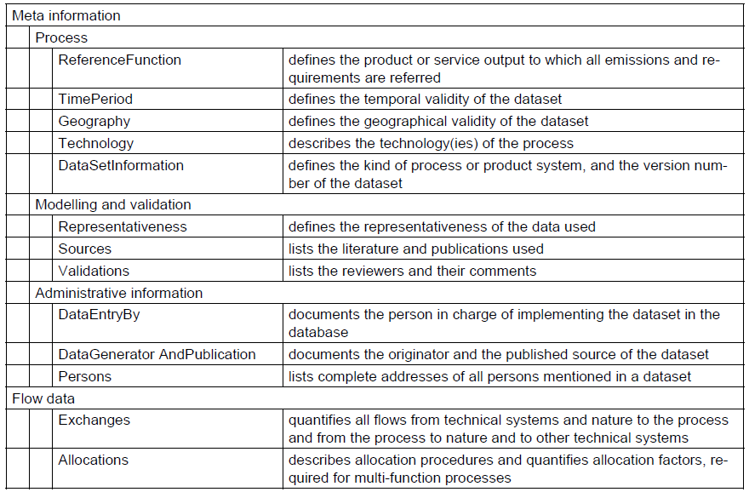
WP2-WP3: format de collecte données
Format Ecoinvent, Ecospold 2.0, raw data

Slide 5
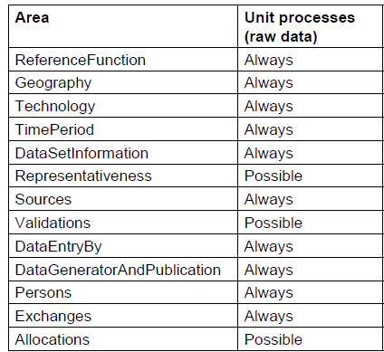
WP2-WP3: format de collecte données
Format Ecoinvent, Ecospold 2.0, raw data

Slide 6
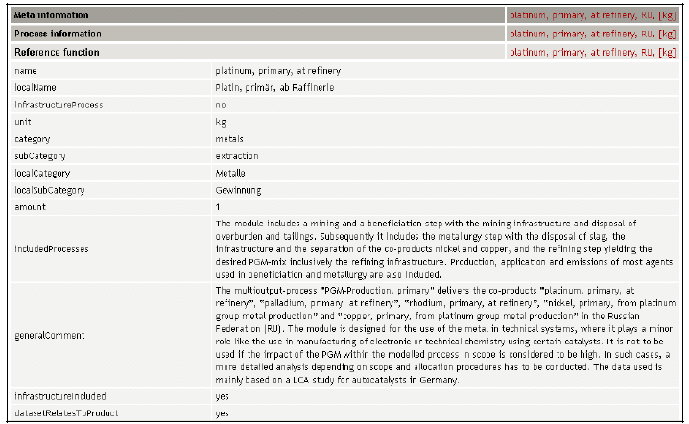
WP2-WP3: format de collecte données
Exemple, Ecospold 2.0

Slide 7
WP2-WP3: collecte et intégration des données
Collecte et édition en MS-Excel (.xls/.xlsx)
Codage supplémentaire des processus et de matériaux avec une nomenclature adaptée à l’industrie mécanique, par exemple CETIM ou autre
Conversion .xml avec un macros MS-Excel
Intégration en ECOPACT

Slide 8
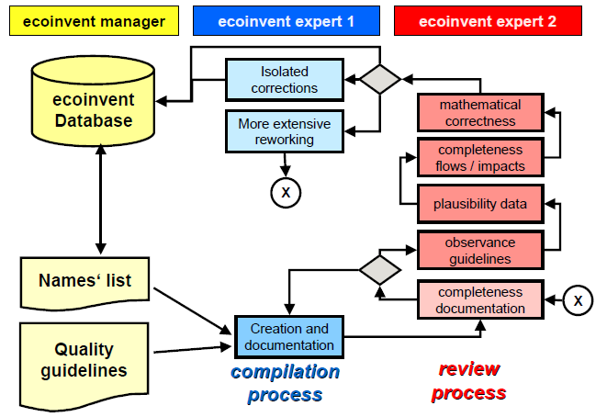
WP2-WP3: validation des données
Validation et contrôle de qualité des données, cf. Ecoinvent, à adapter pour FRED

Slide 9
WP2 – WP3: Proposition d’un planning
Action | Responsable(s) | Deadline
1. Liste des procédés de la mécanique classique et de la fabrication rapide | Sirris, Cirtes, Henallux, ENSAM, Ulg | 15/06/2013
2. Adaptation du formulaire pour la collecte des données | CRP Henri Tudor | 30/06/2013
3. Compilation des données | Sirris, Cirtes, Henallux ENSAM, Ulg | 31/08/2013 – Echanges réguliers avec le CRPHT si besoin
4. Validation des données | CRP Henri Tudor, Sirris, Cirtes, Henallux ENSAM, Ulg | 30/09/2013
5. Intégration des données (ECOPACT, Simapro) | CRP Henri Tudor | 30/11/2013

